Slide 1
李绍园
刘冲

Slide 2
第三章：线性模型

Slide 3
目录
线性回归
  最小二乘法
二分类任务
  对数几率回归
  线性判别分析
多分类任务
  一对一
  一对其余
  多对多
类别不平衡问题

Slide 4
基本形式
线性模型一般形式
是由属性描述的示例，其中 是 在第 个属性上的取值
向量形式
其中

Slide 5
线性模型优点
形式简单、易于建模
可解释性
非线性模型的基础
  引入层级结构或高维映射
一个例子
  综合考虑色泽、根蒂和敲声来判断西瓜好不好
  其中根蒂的系数最大，表明根蒂最要紧；而敲声的系数比色泽大，说明敲声比色泽更重要

Slide 6
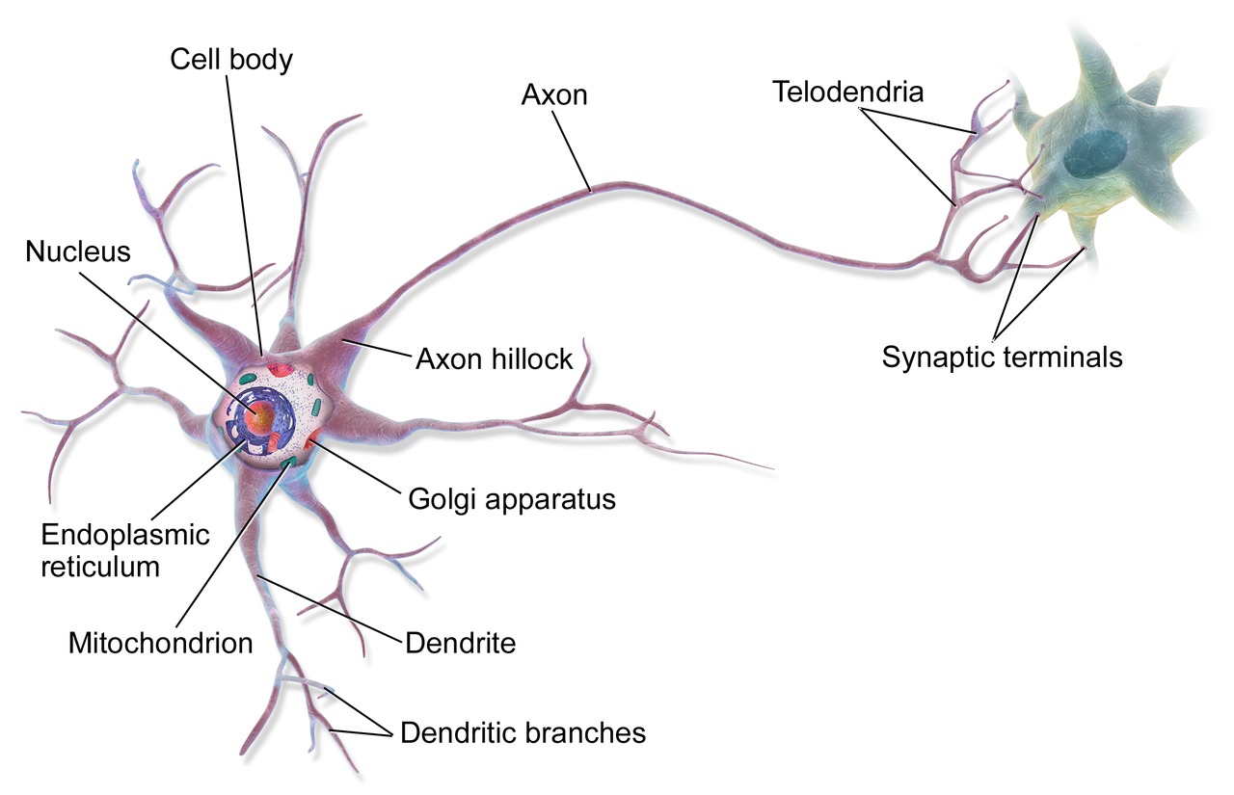
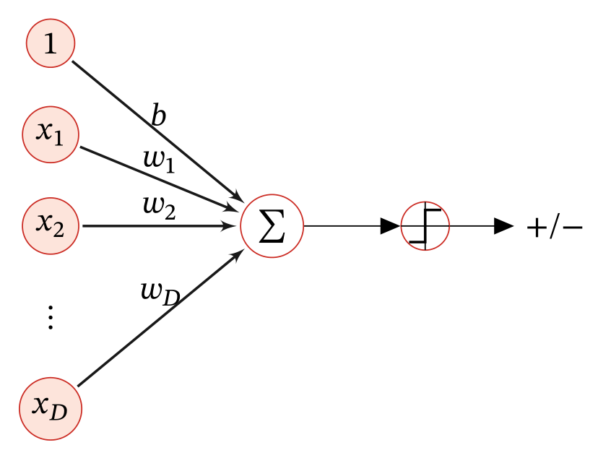
线性模型优点
生物神经元
单个神经细胞只有两种状态：兴奋和抑制

Slide 7
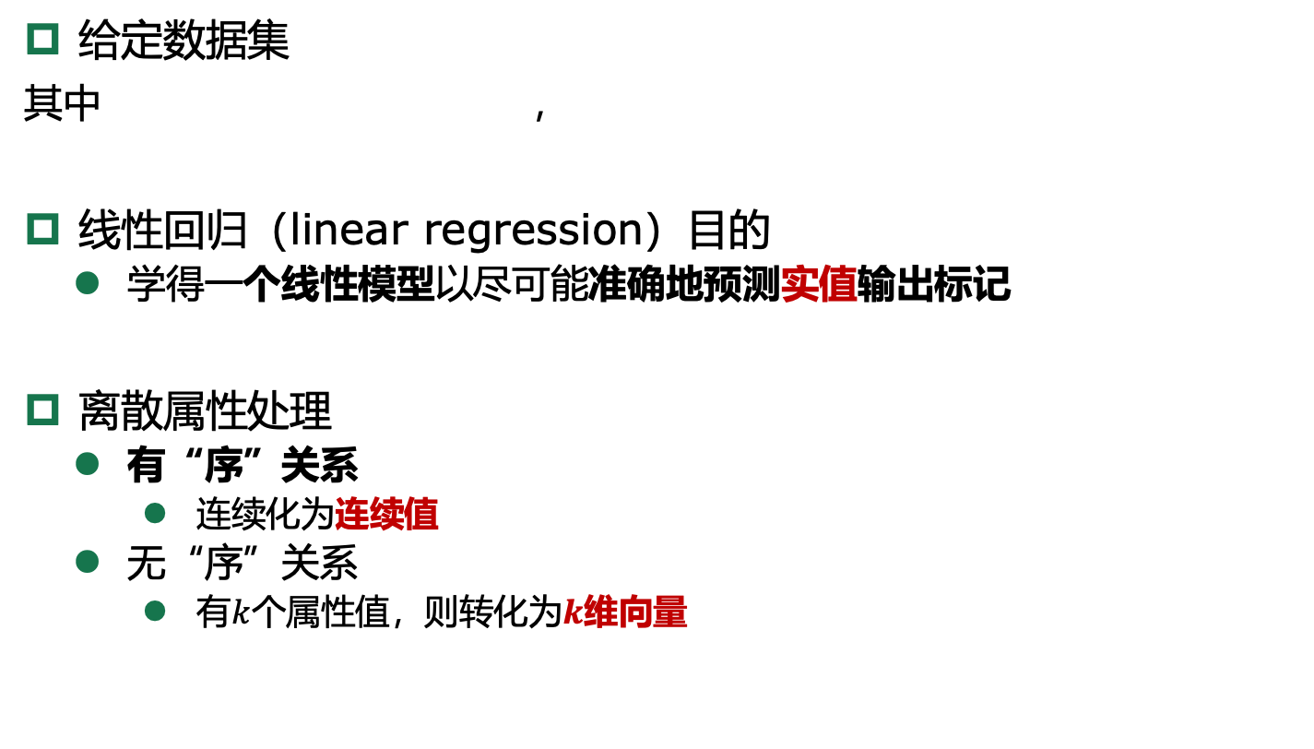
线性回归
给定数据集
其中 ，
线性回归（linear regression）目的
  学得一个线性模型以尽可能准确地预测实值输出标记
离散属性处理
  有“序”关系
    连续化为连续值
  无“序”关系
    有$k$个属性值，则转化为$k$维向量

Slide 8

线性回归
单一属性的线性回归目标
参数/模型估计：最小二乘法（least square method）
使得

Slide 9
线性回归 - 最小二乘法
最小化平方误差
分别对 和 求导，可得

Slide 10
线性回归 - 最小二乘法
得到闭式（closed-form）解
其中

Slide 11
多元线性回归
给定数据集
多元线性回归目标
使得

Slide 12
多元线性回归
把 和 吸收入向量形式 ，数据集表示为

Slide 13

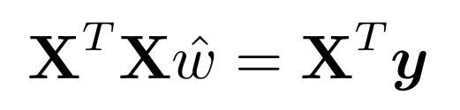
多元线性回归 - 最小二乘法
最小二乘法（least square method）
令
，对 求导得到
令上式为零可得 最优解的闭式解:

Slide 14
多元线性回归 - 满秩讨论
是满秩矩阵或正定矩阵，则
其中 是 的逆矩阵，线性回归模型为
不是满秩矩阵
  根据归纳偏好选择解（参见1.4节）
  引入正则化（参见6.4节，11.4节）

Slide 15
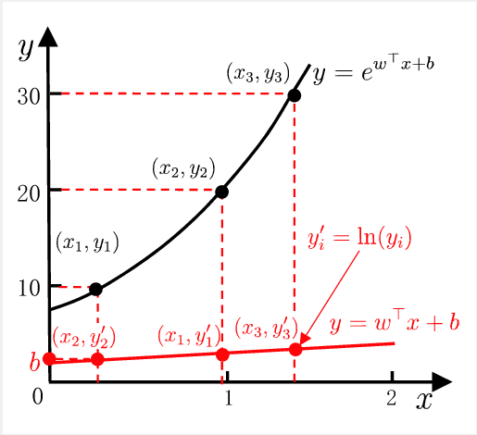


对数线性回归
输出标记的对数为线性模型逼近的目标

Slide 16
线性回归 - 广义线性模型
一般形式
  称为联系函数（link function）
  单调可微函数
对数线性回归是 时广义线性模型的特例

Slide 17
二分类任务
预测值与输出标记
寻找函数将分类标记与线性回归模型输出联系起来
最理想的函数：单位阶跃函数
  预测值大于零就判为正例，小于零则判为反例，预测值为临界值零则可任意判别

Slide 18
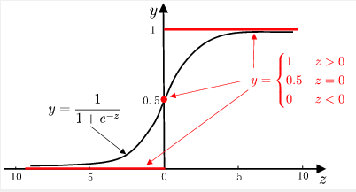
二分类任务
单位阶跃函数缺点
  不连续
替代函数：对数几率函数（logistic function）
  单调可微、任意阶可导
单位阶跃函数与对数几率函数的比较

Slide 19
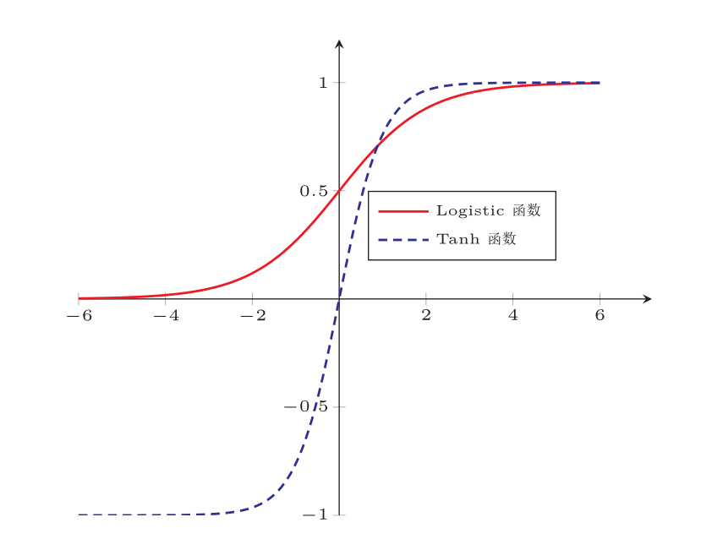
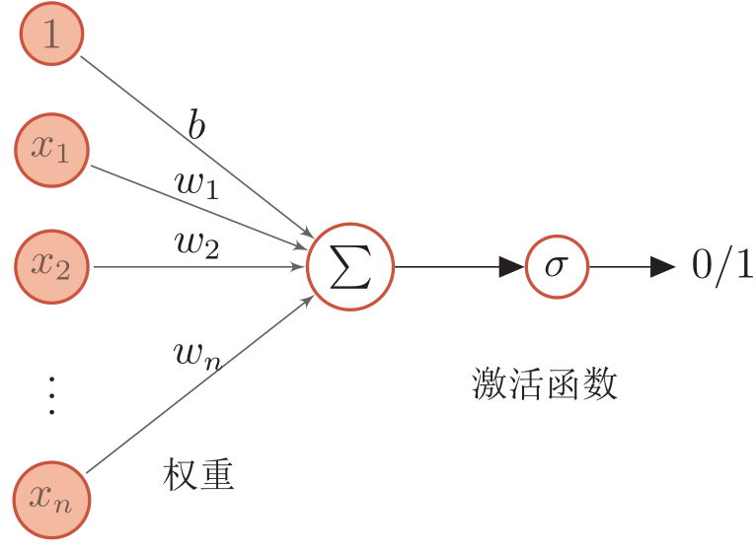
二分类任务
对数几率函数（logistic function）

Slide 20

对数几率回归
运用对数几率函数
对数几率（log odds / logit）
  样本作为正例的相对可能性的对数
对数几率回归优点
  无需事先假设数据分布
  可得到“类别”的近似概率预测
  可直接应用现有数值优化算法求取最优解
变为

Slide 21
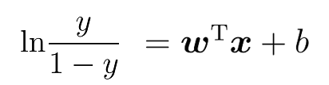

对数几率回归 - 极大似然法
对数几率
显然有

Slide 22
对数几率回归 - 极大似然法
极大似然法（maximum likelihood method）
  给定数据集
  最大化样本属于其真实标记的概率
    最大化对数似然函数

Slide 23
对数几率回归 - 极大似然法
转化为最小化负对数似然函数求解
  令 ， ，则 可简写为
  再令
  则似然项可重写为
  故等价形式为要最小化

Slide 24
对数几率回归
求解得
牛顿法第t+1轮迭代解的更新公式
其中关于 的一阶、二阶导数分别为
高阶可导连续凸函数，梯度下降法/牛顿法 [Boyd and Vandenberghe, 2004]

Slide 25
多分类学习
多分类学习方法
  二分类学习方法推广到多类
  利用二分类学习器解决多分类问题（常用）
    对问题进行拆分，为拆出的每个二分类任务训练一个分类器
    对于每个分类器的预测结果进行集成以获得最终的多分类结果
拆分策略
  一对一（One vs. One, OvO）
  一对其余（One vs. Rest, OvR）
  多对多（Many vs. Many, MvM）

Slide 26
多分类学习– 一对一
拆分阶段
  N个类别两两配对
    N(N-1)/2 个二类任务
  各个二类任务学习分类器
    N(N-1)/2 个二类分类器
测试阶段
  新样本提交给所有分类器预测
    N(N-1)/2 个分类结果
  投票产生最终分类结果
    被预测最多的类别为最终类别

Slide 27
多分类学习– 一对其余
任务拆分
  某一类作为正例，其他反例
    N 个二类任务
  各个二类任务学习分类器
    N 个二类分类器
测试阶段
  新样本提交给所有分类器预测
    N 个分类结果
  比较各分类器预测置信度
    置信度最大的类别作为最终类别

Slide 28
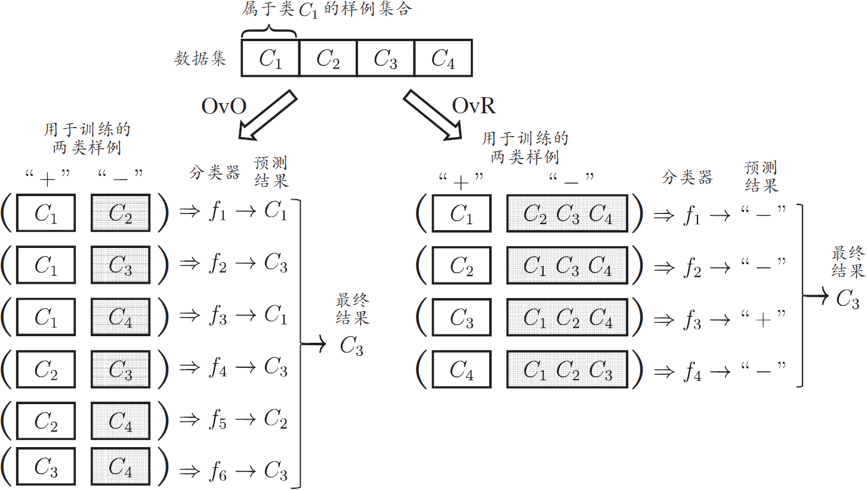
多分类学习– 两种策略比较

Slide 29
多分类学习– 两种策略比较
一对一
一对其余
训练N(N-1)/2个分类器，存储开销和测试时间大
训练只用两个类的样例，训练时间短
训练N个分类器，存储开销和测试时间小
训练用到全部训练样例，训练时间长
预测性能取决于具体数据分布，多数情况下两者差不多

Slide 30
多分类学习– 多对多（延伸阅读）
多对多（Many vs Many, MvM）
  若干类作为正类，若干类作为反类
纠错输出码（Error Correcting Output Codes, ECOC）
M个二类任务
各个类别长度为M的编码
编码：对N个类别做M次划分，每次划分将一部分类别划为正类，一部分划为反类
距离最小的类别为最终类别
解码：测试样本交给M个分类器预测
长度为M的编码预测

Slide 31
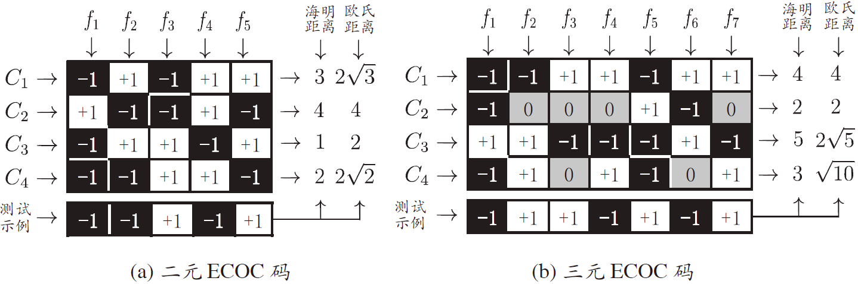
多分类学习– 多对多（延伸阅读）
纠错输出码(Error Correcting Output Codes, ECOC)
[Dietterich and Bakiri,1995]
[Allwein et al. 2000]
ECOC编码对分类器错误有一定容忍和修正能力，编码越长、纠错能力越强
对同等长度的编码，理论上来说，任意两个类别之间的编码距离越远，则纠错能力越强

Slide 32
类别不平衡问题
类别不平衡（class imbalance）
  不同类别训练样例数相差很大情况（假设正类为小类）
再缩放
  欠采样（undersampling）
    去除一些反例使正反例数目接近（EasyEnsemble [Liu et al.,2009]）
  过采样（oversampling）
    增加一些正例使正反例数目接近（SMOTE [Chawla et al.2002]）
  阈值移动（threshold-moving）
类别平衡正例预测
正负类比例

Slide 33
优化提要
各任务下（回归、分类）各个模型优化的目标
  最小二乘法：最小化均方误差
  对数几率回归：最大化样本分布似然
参数的优化方法
  最小二乘法：线性代数
  对数几率回归：凸优化梯度下降、牛顿法

Slide 34
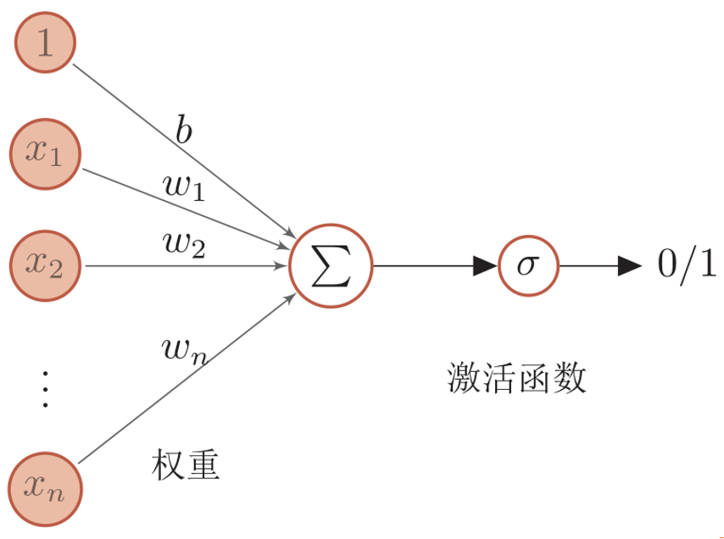
优化提要
优化算法
（3）参数更新
（2）自动求导
数据
（1）读写和处理
目标函数
（4）保存
模型和参数

Slide 35
总结
线性回归
  最小二乘法（最小化均方误差）
二分类任务
  对数几率回归
    单位阶跃函数、对数几率函数、极大似然法
多分类学习
  一对一
  一对其余
类别不平衡问题
  基本策略：再缩放

